Slide 1
SESSÃO 01 DE 16
01 / 12
Processamento de
Linguagem Natural
APRESENTAÇÃO DA DISCIPLINA
Como vamos trabalhar, como você é avaliado, e o que você constrói até dezembro.

Slide 2
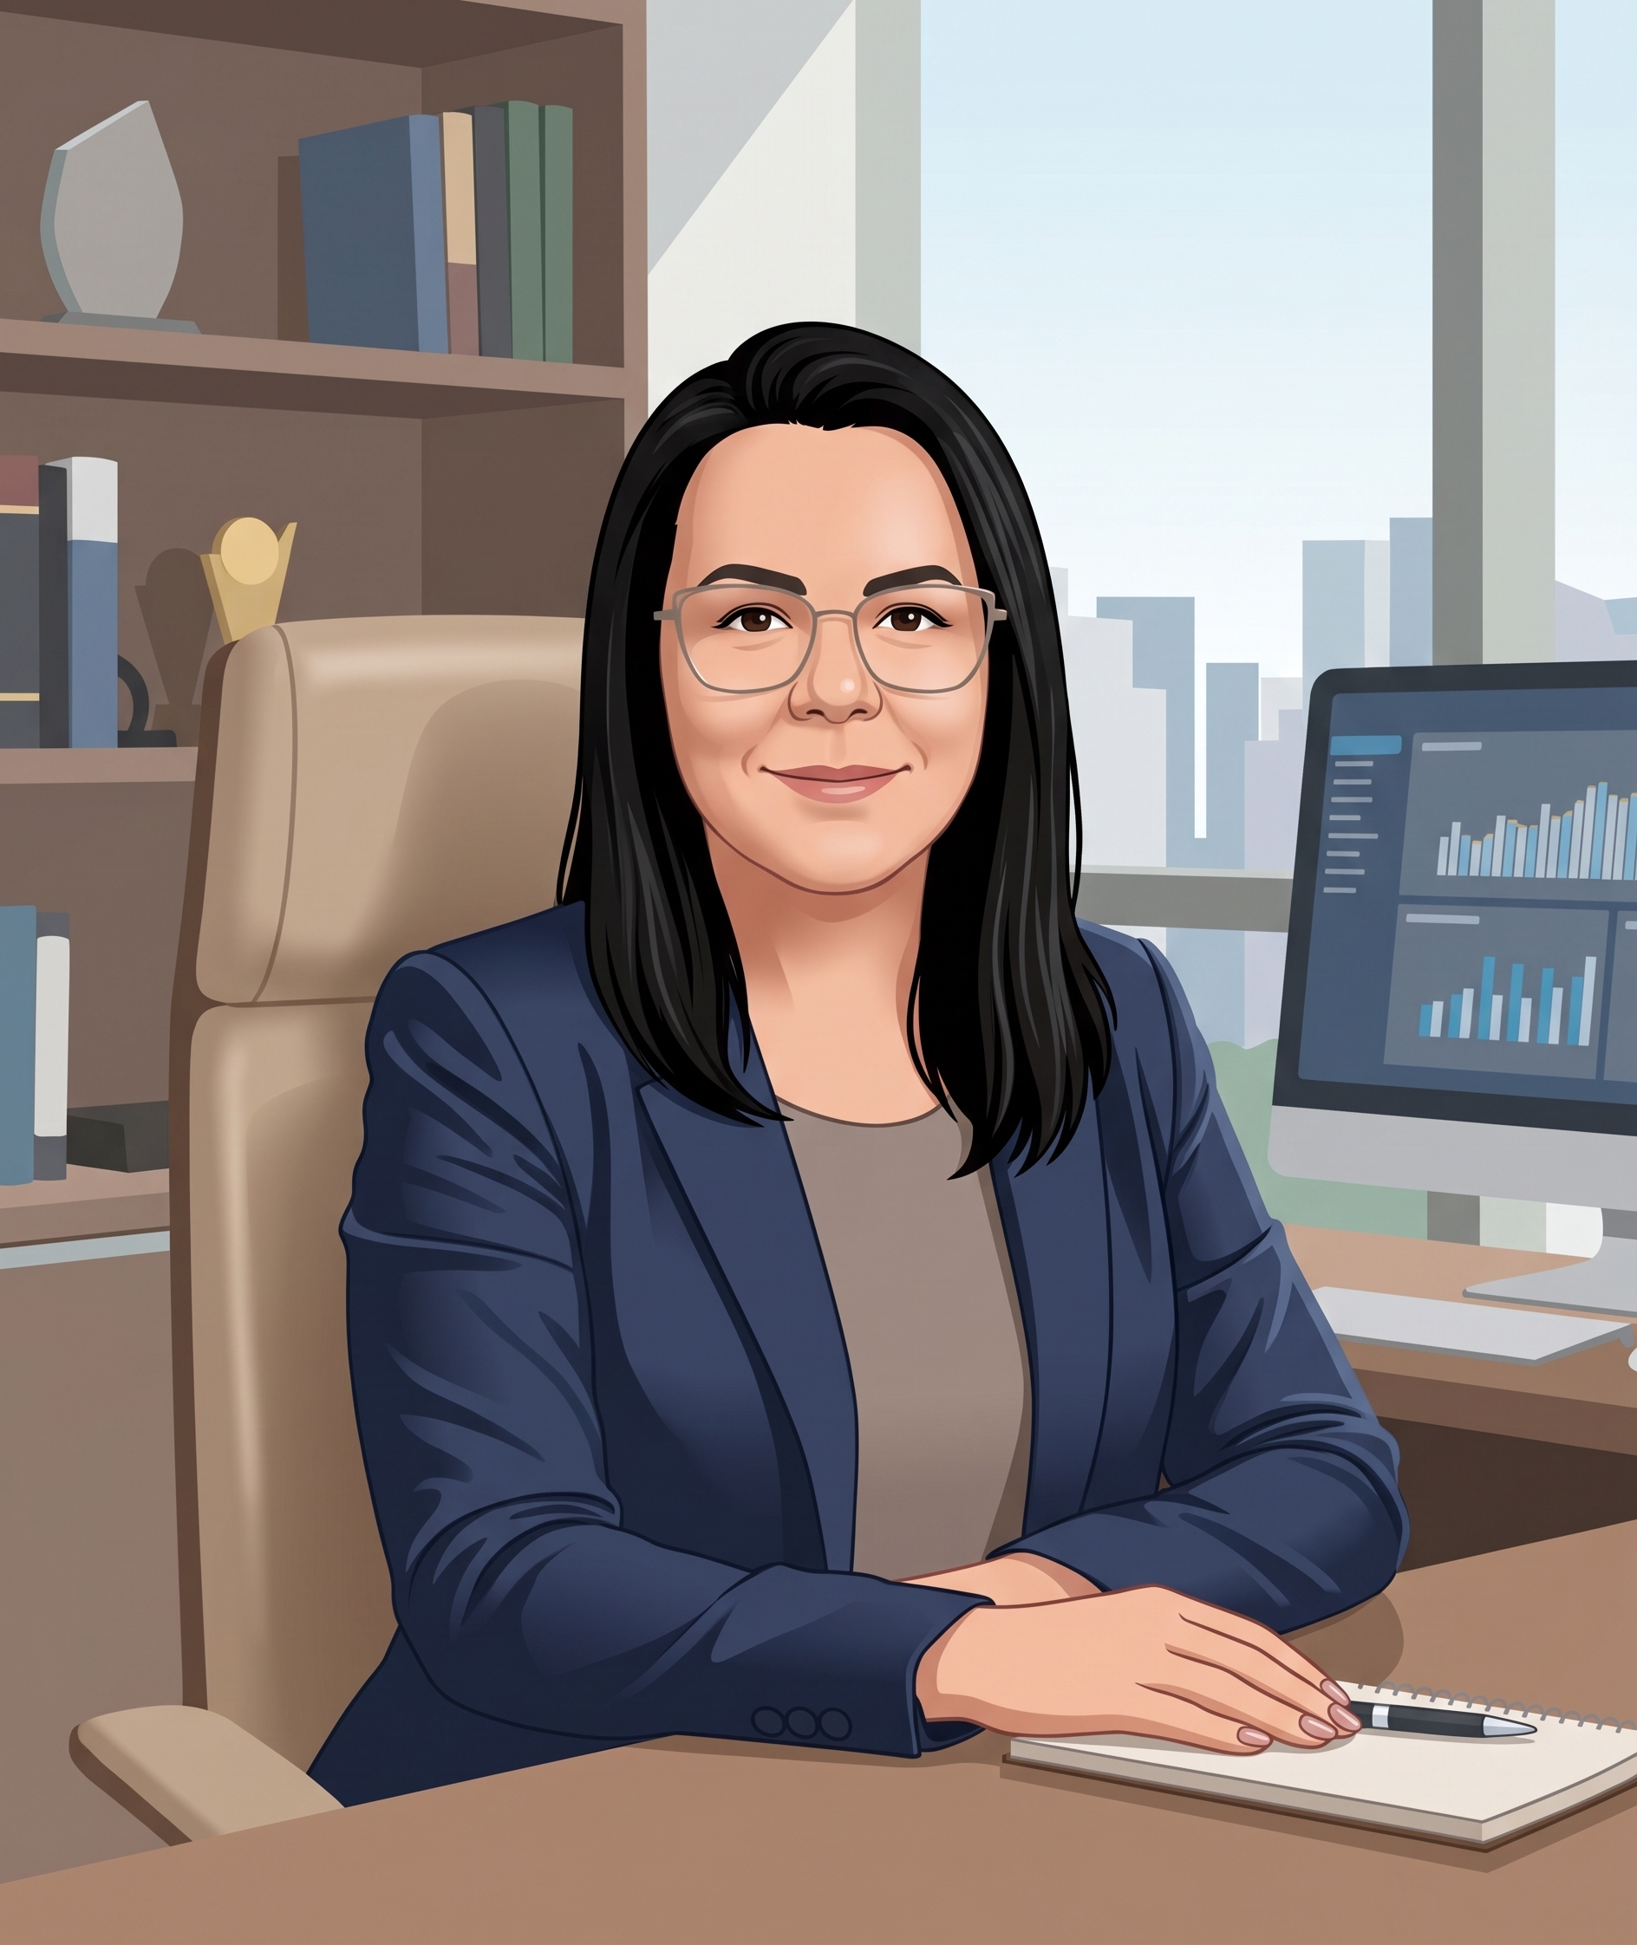
SESSÃO 01 DE 16
02 / 12
Quem sou eu
Cintia Pinho
PROFESSORA · PROCESSAMENTO DE LINGUAGEM NATURAL
— Formada pela própria Fatec Mauá em 2005 (Tecnóloga em Informática para Gestão de Negócios) — e agora estou de volta, como professora
— Mestre em Informática e Gestão do Conhecimento, pós-graduação em IA e Data Science (Mackenzie), e Licenciaturas em Matemática e em Informática
— Experiência há 15 anos no Centro Paula Souza — professora de ETEC, e hoje também na coordenação de projetos do Inova Paula Souza e no Laboratório de IA do CPS
— Especialista em IA e Líder de Equipe na Tecnologia Única; sócia proprietária do CRIA, plataforma de PLN para correção de redações
— Apaixonada por projetos sociais — oriento pesquisa científica de alunos e conduzo programas que conectam tecnologia e questões sociais
— Orientadora premiada em feiras científicas — 1º lugar internacional no Intel AI Global Impact Festival (2023) e 1º lugar na FETEPS 2025 com o Cuida.AI
Mas foi na sala de aula que eu realmente me encontrei: ensinar é a minha maior paixão. Acredito que basta transformar a trajetória de uma única pessoa para o mundo já ser diferente — essa pessoa leva adiante o que aprendeu, e multiplica.

Slide 3





SESSÃO 01 DE 16
03 / 12
O que você vai ser capaz de fazer
Transformar texto bruto e desorganizado em dados que um modelo consegue processar.
Usar gramáticas, análise sintática e semântica para entender a estrutura de uma frase.
Extrair conhecimento de grandes volumes de texto — Knowledge Discovery in Texts.
Treinar modelos de aprendizagem de máquina para tarefas como análise de sentimento.
Construir — e apresentar — um projeto real de PLN, do zero até o Portfólio Digital.

Slide 4
SESSÃO 01 DE 16
04 / 12
Como vamos trabalhar
PRINCÍPIO 01
Material antes e depois
Você lê o material teórico antes do encontro, no seu ritmo. No tempo ao vivo eu explico os pontos principais e tiro dúvidas, e a gente coloca a mão no notebook com apoio, resolvendo junto o que sozinho ainda travaria.
PRINCÍPIO 02
Problemas reais
Não vamos treinar somente modelos coringas. O projeto nasce de um problema que faz sentido — atendimento, moderação, análise de opinião — e evolui aula a aula. A ideia é ter relação com o projeto que vocês vão desenvolver no final do curso.
PRINCÍPIO 03
Metodologia ágil
O projeto avança em ciclos curtos, com entregas intermediárias. Você apresenta progresso, eu avalio o progresso e as atividades realizadas — com um repositório no GitHub pra controlar os commits.

Slide 5
SESSÃO 01 DE 16
05 / 12
Como funciona cada sábado
ANTES
AO VIVO
DEPOIS
Ler a teoria
no seu ritmo
Explicar e praticar
juntos, com apoio
Aprofundar
até o próx. sábado
sábado
semana
O ciclo se repete a cada sábado: teoria antes, explicação e prática ao vivo com apoio, aprofundamento depois.

Slide 6
SESSÃO 01 DE 16
06 / 12
Calendário de reposições
Alguns sábados não têm aula, e são repostos em sábados que ganham 4 aulas extras (8 no total naquele dia):
DATA
AULAS
REPOSIÇÃO
DATA
AULAS
REPOSIÇÃO
08/08
Sem aula
Aguardando concurso
17/10
4 aulas
+ 4 aulas de reposição
15/08
Sem aula
Aguardando concurso
24/10
4 aulas
+ 4 aulas de reposição
22/08
4 aulas
—
31/10
4 aulas
+ 4 aulas de reposição
29/08
4 aulas
+ 4 aulas de reposição
07/11
4 aulas
+ 4 aulas de reposição
05/09
4 aulas
+ 4 aulas de reposição
14/11
4 aulas
+ 4 aulas de reposição
12/09
Sem aula
intercâmbio
21/11
Sem aula
feriado
19/09
Sem aula
intercâmbio
28/11
4 aulas
—
26/09
Sem aula
intercâmbio
05/12
4 aulas
—
03/10
Sem aula
intercâmbio
12/12
4 aulas
—
10/10
Sem aula
intercâmbio

Slide 7
SESSÃO 01 DE 16
07 / 12
Avaliação formativa
Ao longo do semestre, não só no fim:
— Pesquisas práticas ligadas a cada sessão
— Pitches de entrega intermediária do projeto
— Análise e resolução de problemas, com rubrica combinada com a turma

Slide 8
SESSÃO 01 DE 16
08 / 12
O que pode compor as notas
P1, P2 - (P3 em caso de perder uma das anteriores)
Provas, uma por bimestre do curso
Listas de exercícios
Resolvidas ao longo de cada sessão
Estudos de caso
Análise e resolução de problemas reais de PLN
Projetos práticos
Desenvolvidos ao longo do semestre
Trabalho interdisciplinar
Integrado ao projeto do semestre

Slide 9
SESSÃO 01 DE 16
09 / 12
O caminho até lá
Texto &
features
Sintaxe,
semântica
Conhecimento
& sentimento
ML, voz &
chatbots
Portfólio
Digital
01
02
03
04
05
Da primeira linha de código tokenizada até a entrega final no Portfólio Digital.

Slide 10
SESSÃO 01 DE 16
10 / 12
O projeto do semestre
Em grupos, vocês escolhem um problema real de linguagem — chatbot de atendimento, classificador de avaliações de produto, extrator de informação de notícias, entre outros — e desenvolvem ao longo do semestre, aplicando cada técnica que aprendermos nele.
A definição de tema acontece já nas primeiras sessões: projeto que o grupo tem interesse real anda muito mais rápido que projeto escolhido de qualquer jeito.
No 6º semestre, PLN não fica isolado.
O componente caminha integrado com os outros da grade do período, pensando no projeto final do semestre como um todo — o que vocês constroem aqui entra como a parte de linguagem natural desse projeto maior, não como mais um trabalho separado para entregar.

Slide 11
SESSÃO 01 DE 16
11 / 12
Combinados
— Câmera ligada é incentivada, mas o que conta pra frequência é participação nas atividades da semana
— Atividades têm prazo até a véspera do sábado seguinte
— Dúvidas são tiradas durante o horário de aula, no Teams

Slide 12
SESSÃO 01 DE 16
12 / 12
Bibliografia básica
FERREIRA, M.; LOPES, M. Para conhecer linguística computacional. São Paulo: Contexto, 2019.
RAJ, S. Construindo Chatbots com Python: Usando Natural Language Processing e Machine Learning. São Paulo: Novatec, 2019.
RUSSELL, M. A. Mineração de Dados da Web Social. São Paulo: Novatec, 2019.
Vamos começar.

